Slide 1
اللغه الفارسيه للمرحله الاولى
جامعة كربلاء
كلية العلوم السياحية
قسم ادارة المؤسسات الفندقية

Slide 2
جامعة كربلاء
كلية العلوم السياحية
قسم ادارة المؤسسات الفندقية
الدرس التاسع

Slide 3
مراجعة للدروس السابقة
مراجعة

Slide 4
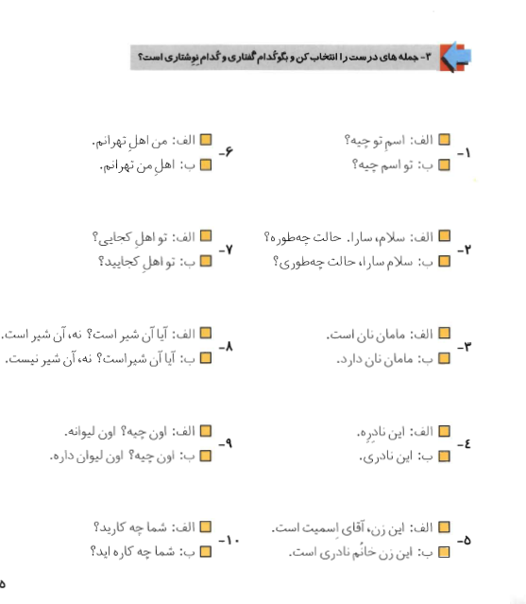
اي الجملتين هي الصحيحة؟
مراجعة

Slide 5
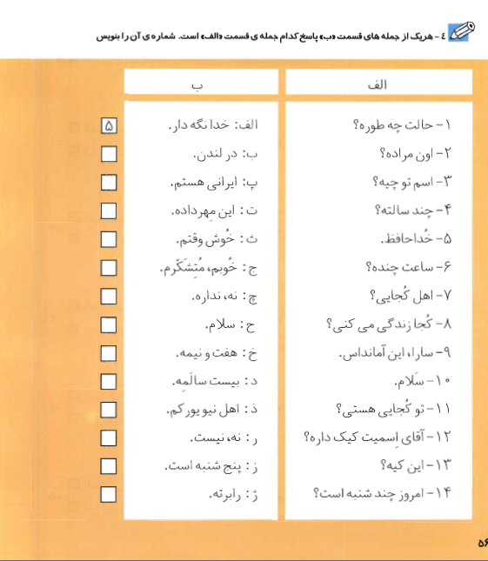
ربط الجملتين المتناسبتين
مراجعة

Slide 6
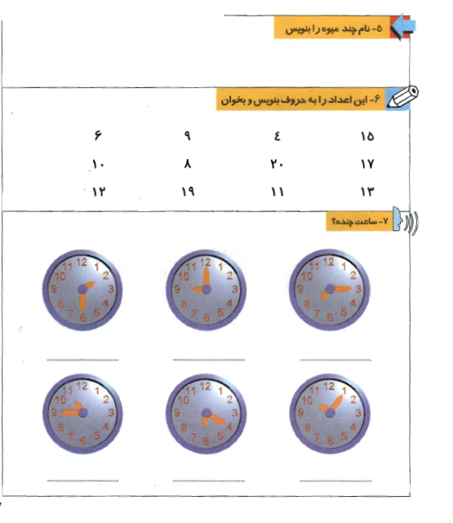
الاعداد و الوقت
مراجعة

Slide 7
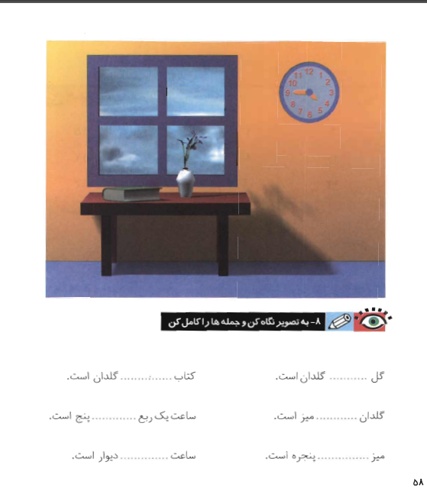
مراجعات مختلفة
مراجعة

Slide 8
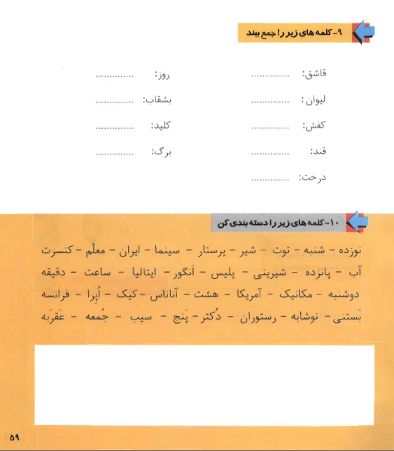
جمع الكلمات .... قاموس موسع
مراجعة

